Slide 1
Круглый стол для воспитателей
Тема: «Взаимодействие воспитателя с родителями»
ГККП «Детский сад №2»
Творческая группа
2018г.

Slide 2
Первая школа растущего человека – семья.
Она – целый мир для ребенка, здесь он учится любить, терпеть, радоваться, сочувствовать. В условиях семьи складывается присущий только ей эмоционально-нравственный опыт: убеждения и идеалы, оценки и ценностные ориентации, отношение к окружающим людям и деятельности.
Приоритет в воспитании ребенка, принадлежит семье.

Slide 3
В детском саду малыш получает свои первые знания, приобретает навыки общения с другими детьми и взрослыми, учится организовывать собственную деятельность.
  Взаимодействие ДО с семьей – это объединение общих целей, интересов и деятельности в плане развития гармоничного и здорового ребенка.

Slide 4
Цель взаимодействия
Вовлечение семьи в единое образовательное пространство, установление партнерских отношений участников педагогического процесса, включение родителей в жизнь детского сада.
Задачи
Создание условий для благоприятного климата взаимодействия с родителями.
Активизация и обогащение воспитательных и образовательных умений родителей.
Реализация единого подхода к воспитанию и обучению детей в семье и детском саду.

Slide 5

Проблемы взаимодействия семьи и детского сада пассивность родителей, безразличное отношение к своему ребёнку, чрезмерная занятость родителей, недоверие родителей к педагогам, нежелание идти на контакт, агрессивное восприятие информации, идущей от воспитателя.

Slide 6
Важным направлением деятельности воспитателя в детском саду, в соответствии с требованиями ДО, является тесное взаимодействие с родителями воспитанников.
Работа с семьей должна учитывать современные подходы к проблеме педагогической компетентности родителей, и направлена на ее повышение.

Slide 7
Задачи работы воспитателя по взаимодействию с родителями:
- установить партнёрские отношения с семьёй каждого воспитанника;
- объединить усилия для развития и воспитания детей;
- создать атмосферу взаимопонимания, общности интересов, эмоциональной взаимоподдержки;
- активизировать и обогащать воспитательные умения родителей;
- поддерживать их уверенность в собственных педагогических возможностях.

Slide 8
Формы работы с родителями:
Традиционные формы работы с родителями:
1. Коллективные формы работы с родителями: Родительские собрания, круглые столы, субботники, присутствие родителей на открытых занятиях, экскурсии.
2. Индивидуальные формы работы с родителями:
Педагогические беседы, консультации.
3. Наглядно-информационные формы работы с родителями:
Папки-передвижки, стенды, видеофрагменты организации различных видов деятельности, фотовыставки, выставки детских работ.
Нетрадиционные формы организации общения педагогов и родителей:
1. Информационно- аналитические: проведение социологических опросов, анкетирование.
2. Досуговые формы работы: Совместные досуги, праздники, участие в выставках, конкурсах семейного творчества
3. Познавательные формы: Семейная гостиная, семинары-практикумы
4. Наглядно-информационные формы: Выпуск газет,
организация дней открытых дверей.

Slide 9

ПРИНЦИПЫ
Единый подход педагогов и родителей к процессу воспитания ребёнка;
Взаимное доверие во взаимоотношениях педагогов и родителей;
Дифференцированный подход к каждой семье;
Уважение и доброжелательность друг к другу;
Открытость дошкольного учреждения для родителей;
Равноправие и ответственность родителей и педагогов ДО.

Slide 10
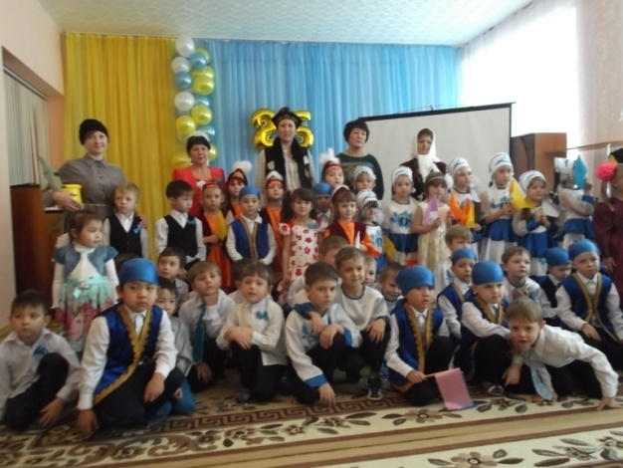
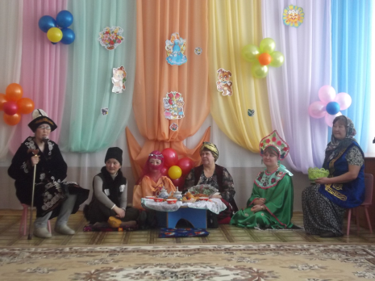
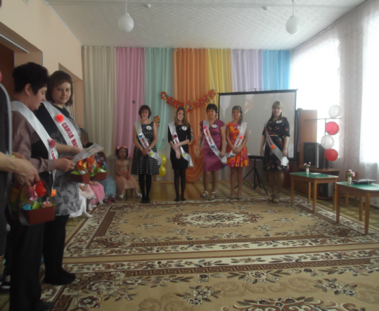
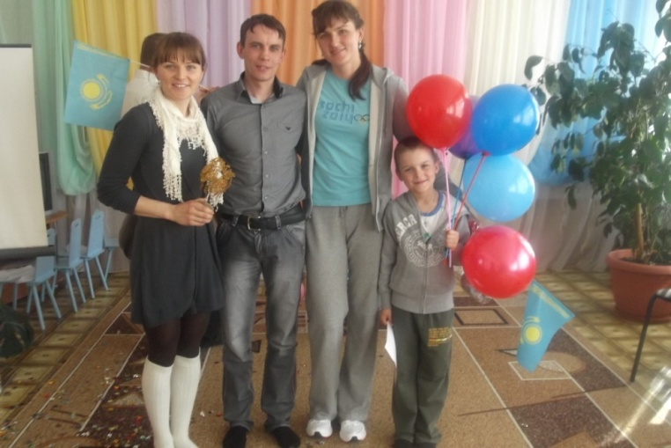
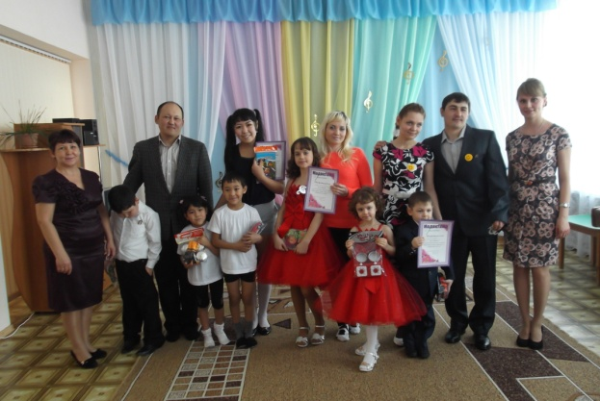
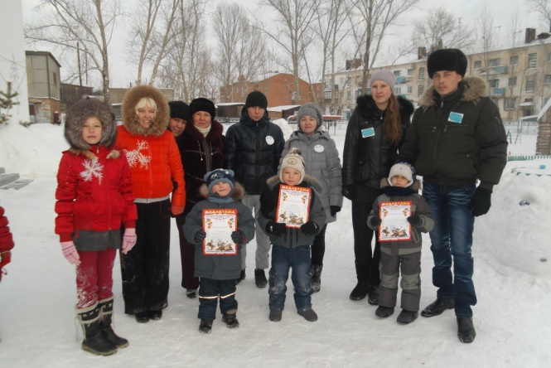
Участие родителей в мероприятиях детского

Slide 11
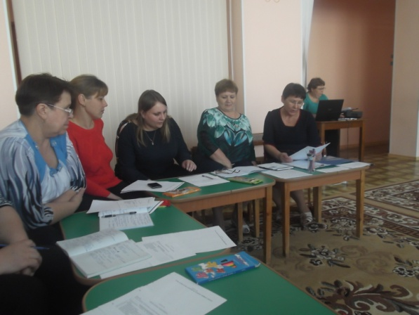
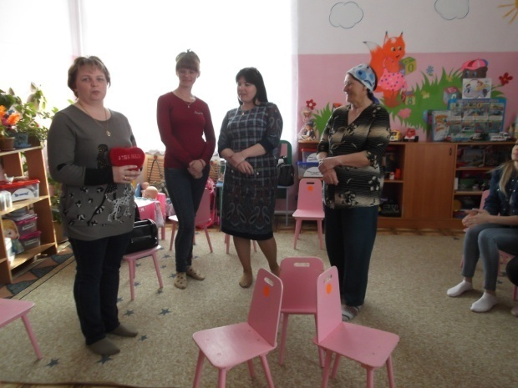
Участие в родительских собраниях, анкетирования в заседаниях «Круглого стола»

Slide 12
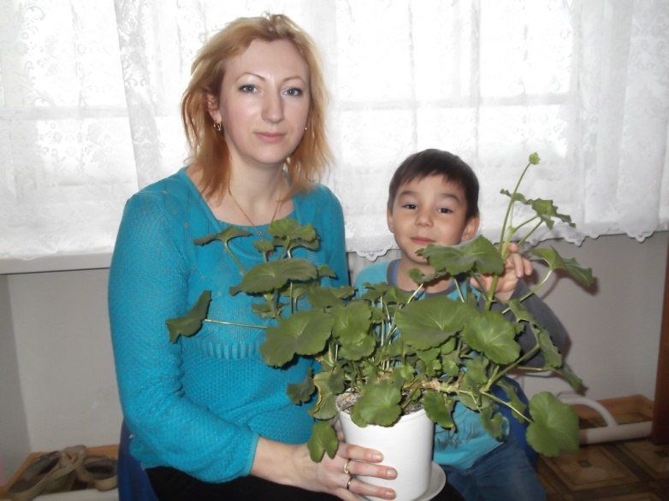
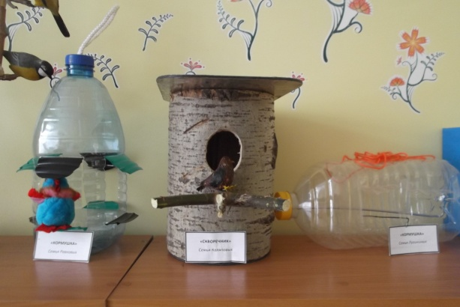
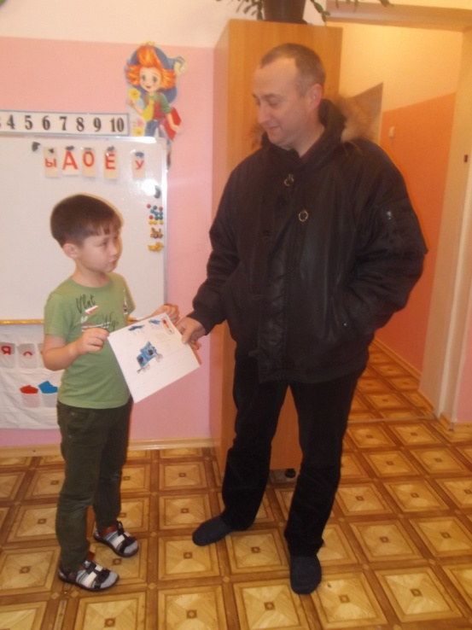
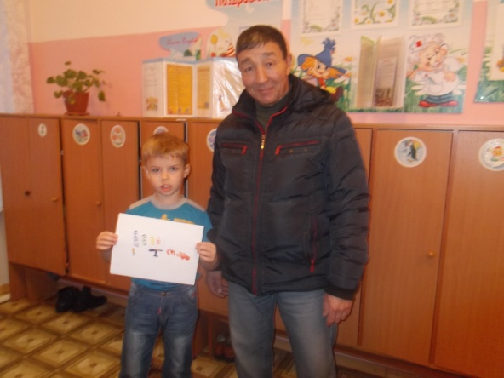
Родители принимают участие в различных акциях

Slide 13
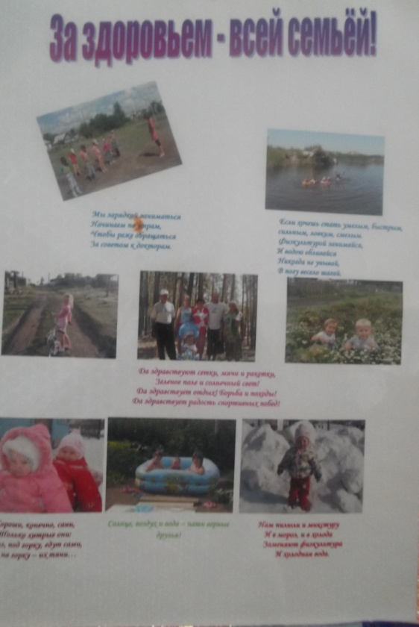
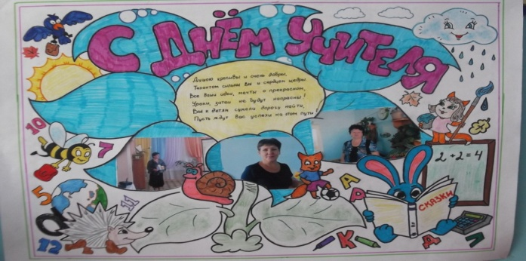
Выпуск фото газет родителями

Slide 14
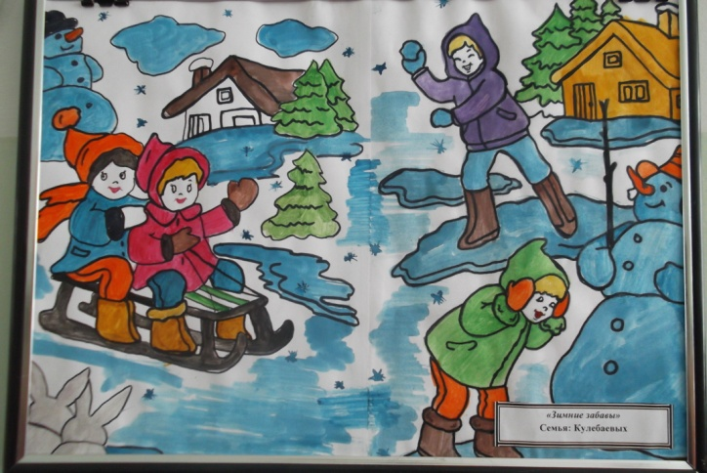
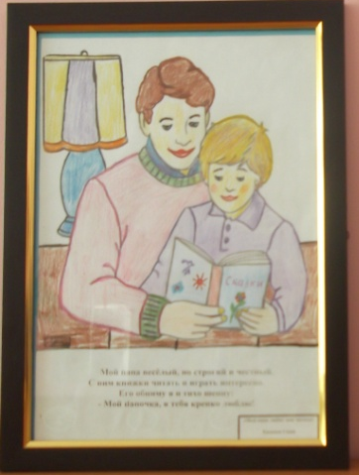
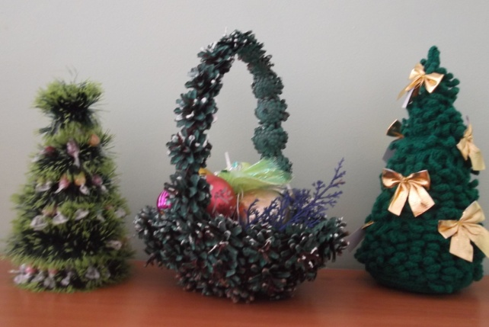
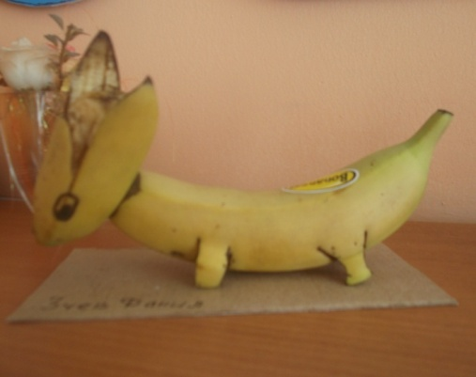
Конкурс рисунков и поделок

Slide 15
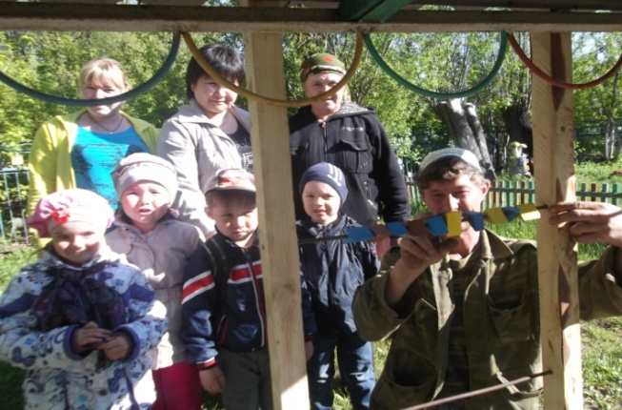
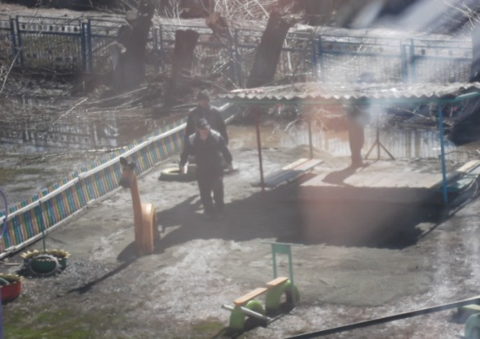
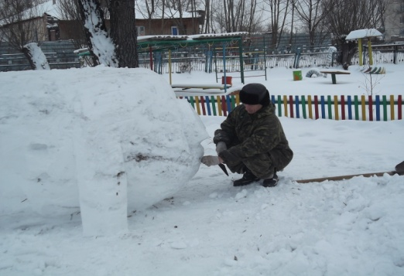
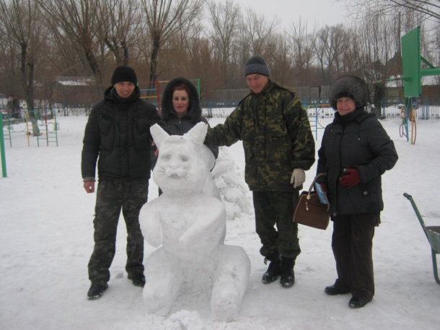
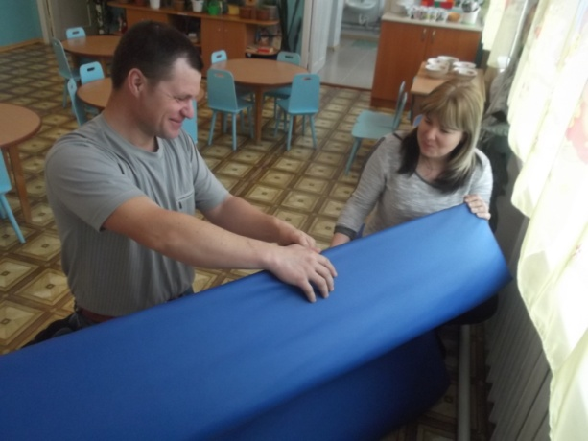
Благоустройство територии детского сада , оказание помощи в постройке снежного городка и предметно развивающей среде группы

Slide 16
Хотелось бы сказать об одном моменте в системе работы с родителями. Все мы, сделав работу, нуждаемся в оценке своего труда. «Похвала полезна хотя бы потому, что укрепляет нас в доброжелательные намерения», - писал
Ф. Ларошфуко. Это актуально всегда и везде. Не надо забывать хвалить родителей своих воспитанников. И мы всегда делаем это при любом удобном случае.

Slide 17
Советы, которые помогут активизировать участие родителей
- Проявляйте взаимное уважение друг к другу.
Поощряйте инициативу, творчество и фантазию родителей, помогайте им.
Привлекайте родителей к занимательным мероприятиям детского сада.
Позвольте родителям самим выбирать, какую помощь они могут оказать детскому саду.
Доводите до сведения родителей, что их участие в жизни ДО и группы ценится, а любая помощь с их стороны приветствуется.
Говорите семьям о надеждах, возлагаемых воспитателями на родителей.
Делайте ударения на сильные стороны семьи и давайте положительные оценки.
Поддерживайте тесные контакты.
Высказывайте свою признательность им.
Напоминайте родителям, что вы рады любому их участию.
Постарайтесь заинтересовать и привлечь всю семью.
Поощряйте посещаемость родительских собраний.
Сохраняйте конфиденциальность любой информации.
Обучайте навыкам сотрудничества.
Создавайте совместные развивающие занятия и досуги с родителями и детьми для укрепления их взаимопонимания.

Slide 18
БЛАГОДАРЮ ВАС ЗА ВНИМАНИЕ

